Slide 1

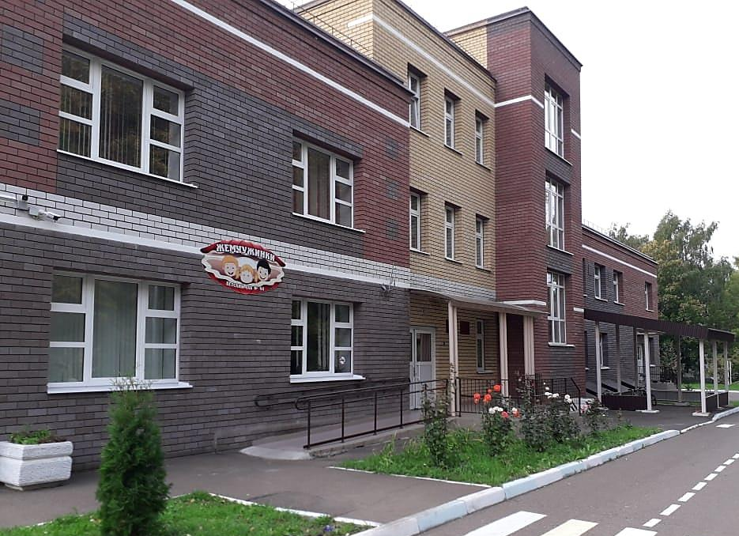
Основная образовательная программа дошкольного образования
Муниципальное бюджетное дошкольное образовательное учреждение
«Детский сад № 94 комбинированного вида»
Приволжского района г. Казани

Slide 2
Основная образовательная программа дошкольного образования МБДОУ «Детский сад № 94 комбинированного вида» ориентирована на детей 3-7 лет.
Объем обязательной части основной образовательной программы составляет не менее 60% от ее общего объема.
Объем части основной образовательной программы, формируемой участниками образовательных отношений составляет не более 40% от ее общего объема.

Slide 3
Программа разработана с учетом:
Примерной основной образовательной программы дошкольного образования «Открытия» под ред. Е.Г. Юдиной. –М.: Мозаика–Синтез, 2015г.
Парциальной программы музыкального воспитания «Музыкальные шедевры» О.П. Радыновой, «Праздник каждый день» И.Новоскольцевой и И. Каплуновой.
Парциальной программы физического воспитания Л.И.Пензулаевой«Физическая культура в детском саду» (Москва, 2010)
Примерной адаптированной основной образовательной программы для детей с нарушениями речи с 5 до 7 лет. Н.В. Нищевой. Санкт-Петербург ДЕТСТВО-ПРЕСС, 2015.
Региональной программы дошкольного образования «Сөенеч» –«Радость познания» под ред. ШаеховойР.К., 2016г

Slide 4
Программа нацелена на то, чтобы ребенок на этапе завершения дошкольного образования оказался способен:
Принимать перемены и порождать их;
Критически мыслить;
Осуществлять самостоятельный и осознанный выбор;
Ставить и решать проблемы;
Обладать творческими способностями;
Проявлять инициативу, самостоятельность и ответственность;
Заботиться о себе, других людях, обществе, стране, окружающей среде;
Работать в команде.

Slide 5
ЦЕЛЬЮ ОБЯЗАТЕЛЬНОЙ ЧАСТИ ПРОГРАММЫ ЯВЛЯЕТСЯ:
Проектирование социальных ситуаций развития ребенка и развивающей предметно-пространственной среды, обеспечивающих позитивную социализацию, мотивацию и поддержку индивидуальности детей через общение, игру, познавательно-исследовательскую деятельность и другие формы активности. Программа, в соответствии с Федеральным законом «Об образовании в Российской Федерации» ,содействует взаимопониманию и сотрудничеству между людьми, учитывает разнообразие мировоззренческих подходов, способствует реализации права детей дошкольного возрастана свободный выбор мнений и убеждений, обеспечивает развитие способностей каждого ребенка, формирование и развитие личности ребенка в соответствии с принятыми в семье и обществе духовно-нравственными и социокультурными ценностями в целях интеллектуального, духовно-нравственного, творческого и физического развития человека, удовлетворения его образовательных потребностей и интересов

Slide 6
ЗАДАЧИОБЯЗАТЕЛЬНОЙЧАСТИПРОГРАММЫ:
•охрана и укрепление физического и психического здоровья детей, в том числе их эмоционального благополучия;
•обеспечение равных возможностей для полноценного развития каждого ребенка в период дошкольного детства независимо от места проживания, пола, нации, языка, социального статуса;
•создание благоприятных условий развития детей в соответствии с их возрастными и индивидуальными особенностями, развитие способностей и творческого потенциала каждого ребенка как субъекта отношений с другими детьми, взрослыми и миром;
•объединение обучения и воспитания в целостный образовательный процесс на основе духовно-нравственных и социокультурных ценностей, принятых в обществе правил и норм поведения в интересах человека, семьи, общества;
•формирование общей культуры личности детей, развитие их социальных, нравственных, эстетических, интеллектуальных, физических качеств, инициативности, самостоятельности и ответственности ребенка, формирование предпосылок учебной деятельности;
•формирование социокультурной среды, соответствующей возрастным и индивидуальным особенностям детей;
•обеспечение психолого-педагогической поддержки семьи и повышение компетентности родителей (законных представителей) в вопросах развития и образования, охраны и укрепления здоровья детей;
•обеспечение преемственности целей, задач и содержания дошкольного общего и начального общего образования.

Slide 7
Цель обязательной части Программы ориентированной на реализацию образовательной области «Художественно-эстетическое развитие» по направлению «Музыка»:
Воспитать и развить гармоничную и творческую личность ребенка средствами музыкального искусства и музыкально-художественной деятельности.
Задачи :
•формирование навыков у детей к восприятию музыкальных образов и представлений;
•внедрение основы гармонического развития (развитие слуха, внимания, движения, чувства ритма и красоты мелодии, развитие индивидуальных музыкальных способностей);
•приобщение детей к русской народно-традиционной и мировой музыкальной культуре;
•формирование навыков у детей к освоению приемов и навыков в различных видах музыкальной деятельности адекватно детским возможностям;
•формирование у детей навыков творчески использовать музыкальные впечатления в повседневной жизни;
•обогащение детей знаниями о разнообразных музыкальных формах и жанрах в привлекательной и доступной форме;
•обогащение детей музыкальными знаниями и представлениями в музыкальной игре;
•развитие детского творчества во всех видах музыкальной деятельности.

Slide 8
Цель коррекционной части Программы заключается в реализации общеобразовательных задач дошкольного образования с привлечением синхронного выравнивания речевого и психического развития детей с нарушениями речи.
Задачи коррекционной части Программы:
•овладение детьми самостоятельной, связной, грамматически правильной речью и коммуникативными навыками, фонетической системой русского языка, элементами грамоты;
•формирование психологической готовности к обучению в школе и обеспечение преемственности со следующей ступенью системы общего образования.

Slide 9
Цель обязательной части Программы ориентированной на реализацию образовательной области «Физическое развитие» по направлению «Физическая культура»:
развитие личности, мотивации и способностей детей в образовательной области физическое развитие.
Задачи:
становление у детей ценностей здорового образа жизни;
развитие представлений о своем теле и своих физических возможностях;
приобретение двигательного опыта и совершенствования двигательной активности;
формирование начальных представлений о некоторых видах спорта, овладения подвижными играми с правилами.

Slide 10
ЦЕЛЬЮ ЧАСТИ ПРОГРАММЫ, ФОРМИРУЕМОЙ УЧАСТНИКАМИ ОБРАЗОВАТЕЛЬНЫХ
ОТНОШЕНИЙ выступает проектирование социальных ситуаций развития русскоязычного ребенка с использованием средств национальной культуры, обеспечивающих успешную социализацию, мотивацию и поддержку индивидуальности детей через общение на языке татарского народа в том числе с представителями других национальностей, народную игру, познание родного края и другие формы активности.
ЗАДАЧИ ЧАСТИ ПРОГРАММЫ, ФОРМИРУЕМОЙ УЧАСТНИКАМИ ОБРАЗОВАТЕЛЬНЫХ
ОТНОШЕНИЙ:
•создание благоприятных условий для освоения татарского языка и сохранения государственных языков Республики Татарстан, развития межэтнической культуры, коммуникативных способностей каждого воспитанника как субъекта взаимоотношений с представителями других национальностей;
•обеспечение преемственности целей, задач и содержания дошкольного и начального общего образования в области казаневедения (краеведения);
•объединение обучения и воспитания в целостный образовательный процесс на основе духовно-нравственных и культурных ценностей татарского и русского народов;
•формирование социокультурной среды, соответствующей возрастным и индивидуальным особенностям детей, с учетом национальных особенностей региона;
•обеспечение психолого-педагогической поддержки семьи и повышение компетентности родителей (законных представителей) в вопросах семейного воспитания, в оценке качества образовательных процессов.

Slide 11
Одно из фундаментальных положений Программы–это необходимость разделения пространства
в помещении группы и на участке:
«Центр искусств»;
«Центр строительства»;
«Литературный центр»;
«Центр сюжетно-ролевых (драматических) игр»;
«Центр песка и воды»;
«Центр манипулятивныхигр» (в старших группах –Центр математики) ;
«Центр науки и естествознания»;
«Центр кулинарии»;
«Открытая площадка».

Slide 12
Особенности режима дня
Корректируется с учётом работы дошкольного учреждения в зависимости от региональных условий, а также условий в местном сообществе, муниципалитете, конкретной ситуации в организации, работающей по Программе Индивидуальный подход к каждому ребенку предусматривает соответствие режима дня возрасту детей, состоянию их здоровья, потребностям и интересам.
Режим и построенный на его основе распорядок дня–конструкция гибкая, динамичная. В каждом детском саду она может быть откорректирована, однако продолжительность основных компонентов режима дня должна сохраняться в соответствии с санитарными и гигиеническими нормами и правилами.
В режиме дня указана общая продолжительность работы в Центрах по выбору детей, включая перерывы между видами деятельности. Педагог дозирует образовательную нагрузку на детей взависимости от наличной ситуации в группе (интересов, актуального состояния детей).

Slide 13
.
ПРОГРАММА ПРЕДПОЛАГАЕТ ПОЛНОПРАВНОЕ УЧАСТИЕ РОДИТЕЛЕЙ В ОБРАЗОВАТЕЛЬНЫЙ ПРОЦЕСС И ЖИЗНЕДЕЯТЕЛЬНОСТЬ ДЕТСКОГО САДА.
От включения семей в образовательную работу с детьми в детском саду реальная польза:
Эмоциональная вовлеченность позволяет родителям чувствовать себя продуктивными, энергичными, причастными к образованию своего ребенка, помогающими другим, обновленными и готовыми к новым жизненным задачам;
Физическая вовлеченность позволяет им сформировать новые умения, забыть о беспокойствах, познакомиться с другими людьми, повеселиться и посмеяться;
Непосредственное присутствие в группе в качестве помощника воспитателя приносит большую пользу семьям, т.к. возможность поработать в профессиональной среде помогает родителям лучше разобраться вопросах развития детей, научиться некоторым «премудростям» работы с детьми и дома применять полученные навыки;
наблюдения за своими детьми на фоне других детей позволяют им понять, что все дети разные, что не нужно сравнивать одних детей с другими, а надо видеть и оценивать развитие одного ребенка раньше и теперь;
В процессе вовлеченности в дело группы родители убеждаются, насколько многому дети учатся через игру, через занятия в центрах активности и познавательную деятельность, решая проблемы, замышляя и осуществляя вместе с другими детьми свои и их проекты, как учатся самооценке;
Родители оценивают важность предоставления ребенку права на выбор своих занятий для развития альтернативного мышления, для анализа ситуации и возможностей, они смогут наблюдать ,как преуспевают в социальном развитии дети–находят друзей, учатся работать вместе с другими детьми, как они учатся друг у друга.

Slide 14
ФОРМЫ, МЕТОДЫ И ПРИЕМЫ РЕАЛИЗАЦИИ ООП ДО
РАБОТА С ПЕДАГОГАМИ
РАБОТА С РОДИТЕЛЯМИ
РАБОТА С ДЕТЬМИ
ФЛЕШ-СЕМИНАРЫ
СЕМЕЙНЫЕ ГОСТИННЫЕ
ГРУППОВОЙ СБОР,
РАБОТА В ЦЕНТРАХ АКТИВНОСТИ,
ОРГАНИЗОВАННАЯ ОБРАЗОВАТЕЛЬНАЯ ДЕЯТЕЛЬНОСТЬ
ИНФОРМАЦИОННЫЕ СТЕНДЫ,
КОНСУЛЬТАЦИИ
ПЕДАГОГИЧЕСКИЕ СОВЕТЫ,
КОНСУЛЬТАЦИИ, ТРЕНИНГИ
КЛУБНЫЙ ЧАС,
РЕФЛЕКСИВНЫЙ КРУГ,
ДЕТИ-ВОЛОНТЕРОЫ
АДВЕНТ-КАЛЕНДАРИ
МАСТЕР-КЛАССЫ
ИГРЫ, ИНФОРМАЦИОННО-КОМПЬЮТЕРНЫЕ ТЕХНОЛОГИИ
РОЛЬ АССИСТЕНТОВ В ЦЕНТРАХ АКТИВНОСТИ
КОНКУРСЫ
БИБЛИОТЕЧНАЯ,
МУЗЕЙНАЯ ПЕДАГОГИКА
КОНКУРСЫ, ВЫСТАВКИ
ДОПОЛНИТЕЛЬНОЕ ОБРАЗОВАНИЕ
КУРСЫ ПОВЫШЕНИЯ КВАЛИФИКАЦИИ
СОВМЕСТНЫЕ МЕРОПРИЯТИЯ: ПРАЗДНИКИ, РАЗВЛЕЧЕНИЯ

Slide 15
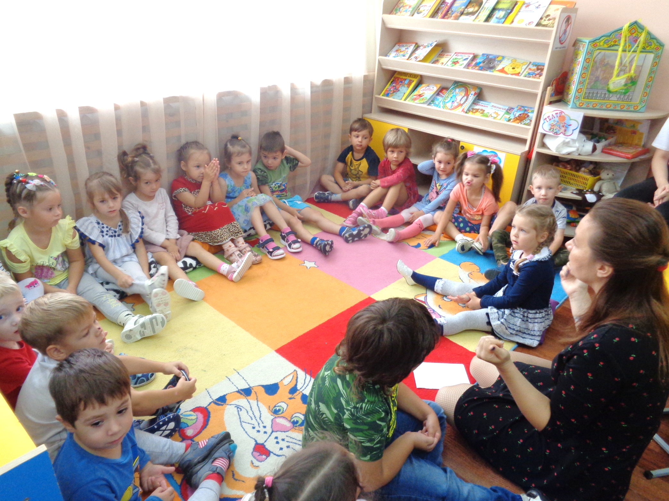
ГРУППОВОЙ СБОР,
как форма обмена информацией

